Slide 3
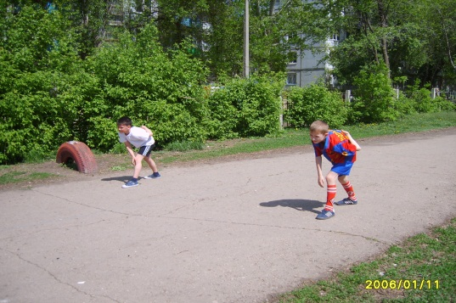
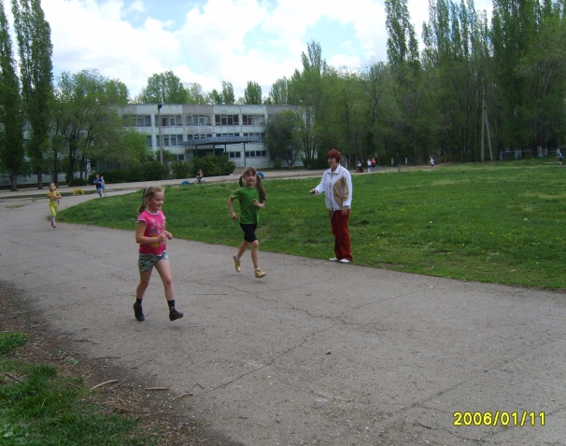
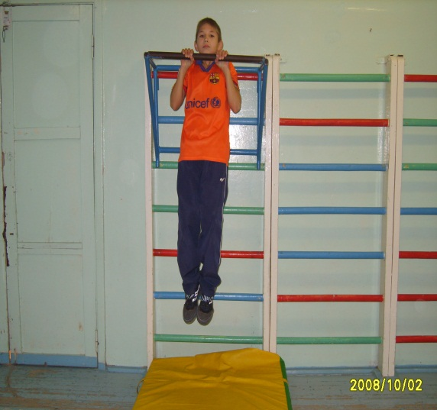
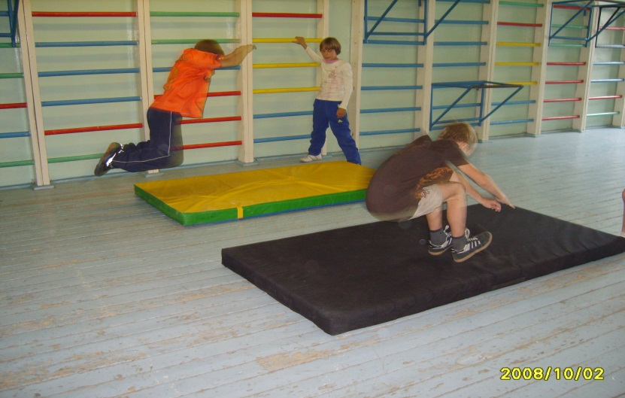
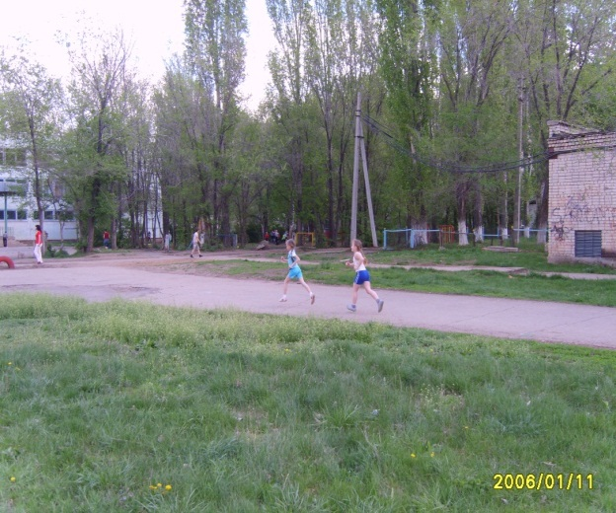

Slide 4
Динамика роста физических показателей учащихся начальных классов на основе уконтроля

Slide 7
На основе результатов тестирования можно:
сравнивать подготовленность как отдельных учащихся, так и целых групп,
проводить спортивный отбор для занятий тем или иным видом спорта, для участия в соревнованиях;
осуществлять в значительной степени объективный контроль за обучением (тренировкой) школьников , выявлять преимущество и недостатки применяемых средств, методов и обучения, форм организации занятий;
Кроме этого задачи тестирования сводятся к следующему:
научить самих школьников определять уровень своей физической
подготовленности и планировать необходимые для себя комплексы физических упражнений;
стимулировать учащихся к дальнейшему повышению своего физического состояния (формы);
знать не столько исходный уровень развития двигательной способности, сколько его изменение за определённое время;
стимулировать учащихся, добившихся высоких результатов, но не столько за высокий уровень, за запланированное повышение личных результатов.

Slide 9
ВЫВОД:
оценивать работу учащихся необходимо по показателям прироста индивидуальных результатов, что позволяет создать у школьников положительный психологический настрой и побуждает их добиваться более высокого уровня физической подготовленности.

